Slide 1

СЦИНТИЛЛЯЦИОННЫЕ СВОЙСТВА ДЕТЕКТОРОВ С ДОБАВЛЕНИЕМ МЕТАЛЛООРГАНИЧЕСКИХ ДОБАВОК
Институт физико-технических проблем
Докладчик: начальник ОПС Бабин В.И.
ППСР-25

Slide 2
Введение
Сцинтилляторы-материалы, в которых возникает кратковременная световая вспышка под действием ионизирующего излучения.
Тканеэквивалентные сцинтилляторы представляют собой материалы, которые имитируют свойства человеческой ткани при взаимодействии с ионизирующим излучением, эффективный атомный номер которых близок к эффективному атомному номеру биологической ткани (Zэфф=6-13) [1].
[1] ГОСТ № 23077-78 Детекторы ионизирующих излучений сцинтилляционные
2

Slide 3
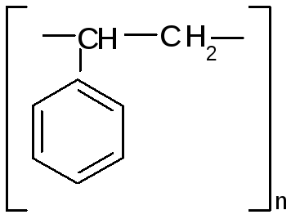
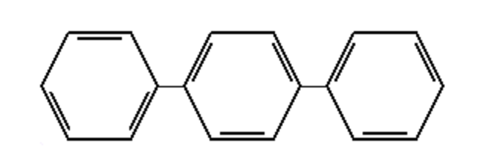
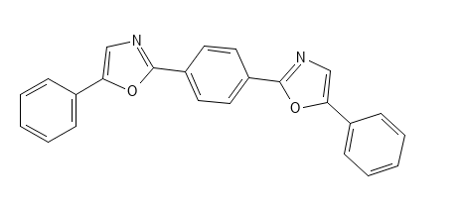

Состав сцинтилляторов
Основное вещество сцинтиллятора
Первичная сцинтилляционная добавка
Вторичная сцинтилляционная добавка
вещество прозрачное для фотонов сцинтилляции, весовое содержание которого в сцинтилляторе преобладает
вещество вводимое в сцинтиллятор, способное испускать оптические фотоны под действием возбуждения, полученного от молекул основного вещества
вещество, вводимое в органический сцинтиллятор и преобразующее световое излучение первичной сцинтилляционной добавки в более длинноволновое
Полистирол
Пара-терфенил
1,4-бис(5-фенилоксазол-2-ил) бензол
3
3

Slide 4
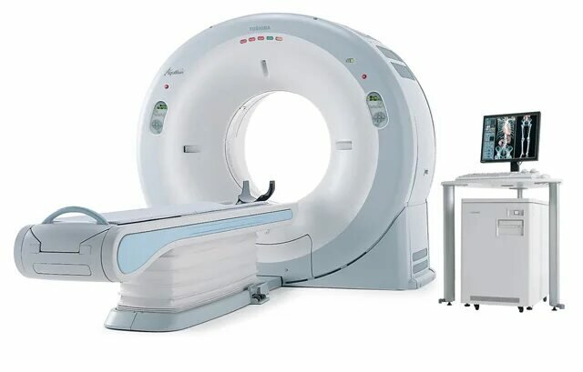

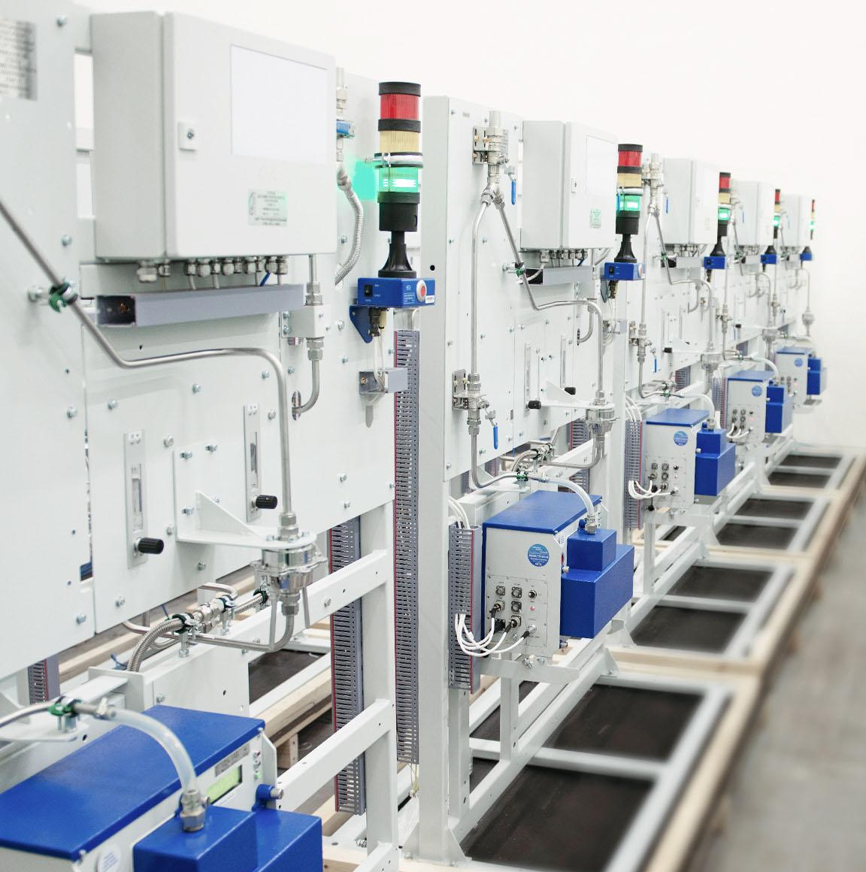
Области применения
Дозиметрия
Системы АСРК и ОСМРО
Исследование воздействия излучения
Измерение дозы излучения, поглощаемой пациентом во время радиотерапии, рентгенографии, КТ и других медицинских процедур.
Непрерывный радиационный контроль на объектах, связанных с использованием атомной энергии, а также на прилегающих к ним территориях.
  .
  Изучение влияния ионизирующего излучения на клетки, ткани и органы. Разработка методов защиты от радиации.
4

Slide 5
Характеристики сцинтилляторов
Световыход — количество фотонов, излучаемых сцинтиллятором при поглощении определенного количества энергии. УЕСВ — условные единицы светового выхода стандартного образца при поглощении гамма-кванта с энергией 662 кэВ. 1 УЕСВ~ 13000 фотон/МэВ
Пластмассовые сцинтилляторы | BC-452 (Pb) | NE-140 (Sn) | EJ-256 (Pb)
Световыход относительно антрацена [2], % | 48 | - | 32
[2] Sato, A., Magi, A., Koshimizu, M., Fujimoto, Y., Kishimoto, S., & Asai, K. (2021). Photoluminescence and scintillation characteristics of Bi-loaded PVK-based plastic scintillators for the high counting-rate measurement of high-energy X-rays. RSC Advances, 11(26), 15581–15589. https://doi.org/10.1039/d1ra01878g
5

Slide 6
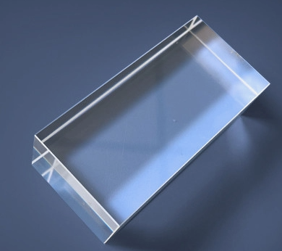
Цели
Разработка технологии получения тканеэквивалентных сцинтилляторов на основе полистирола с металлорганическими добавками на основе свинца, олова и сурьмы.
Задачи
Изготовить партию опытных образцов с различными металлоорганическими добавками.
Исследовать полученные образцы на значение световыхода.
6

Slide 7
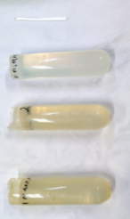
Результаты
Пластмассовые сцинтилляторы | EJ-256 | Органическое соединение Pb | Органическое соединение Sn | Органическое соединение Sb
Световыход, УЕСВ | 0.24 | 0.27 | 0.45 | 0.2
Рисунок 1. Полученные образцы со Pb, Sn и Sb соответственно
7

Slide 8
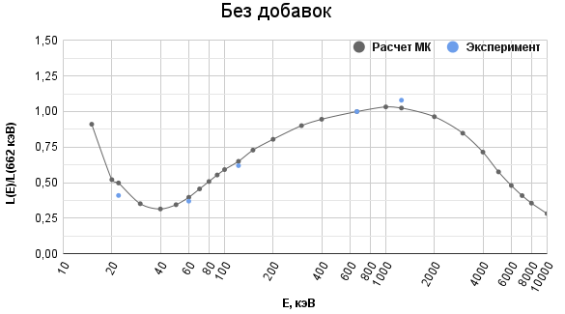
Расчеты методом МК
Чувствительность при 662 кэВ 69.1 (имп/с)/(мкЗв/ч)
Рисунок 2. Относительная интенсивность генерации оптических фотонов в объеме сцинтиллятора при плотности потока начальных гамма-квантов, соответствующей 1мкЗв/ч
8

Slide 9
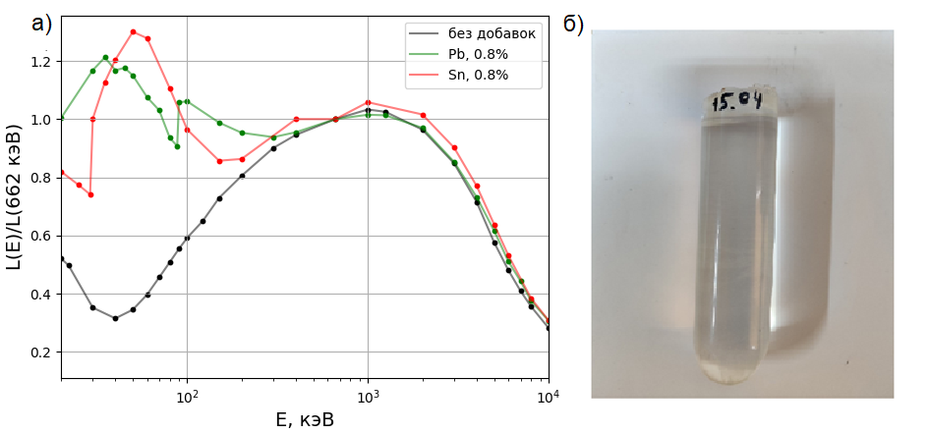
Расчеты методом МК
Рисунок 3. Относительная интенсивность генерации оптических фотонов в объеме сцинтиллятора при плотности потока начальных гамма-квантов, соответствующей 1мкЗв/ч
9

Slide 10
Результаты исследований образцов с Pb, Sn
 |  | США | Органическое соединение Pb |  |  | Органическое соединение Sn
 |  |  | 6.1 | 7.1 | 7.2 | 4.1 | 4.2
 | кэВ |  | 0.6% | 0.8% | 0.8% | 0.8% | 0.8%
²⁴¹Am | 60 | 1.12 | 0.90 | 1.04 | 1.07 | 1.12 | 1.12
¹³⁷Cs | 662 | 1.00 | 1.00 | 1.00 | 1.00 | 1.0 | 1.0
⁶⁰Co | 1260 | 1.11 | 1.09 | 1.10 | 1.10 | 1.11 | 1.11
N15 | 11.5 | 1.18 | 1.19 | 1.27 | 1.24 | 1.26 | 1.23
N20 | 15.5 | 0.71 | 0.68 | 0.74 | 0.73 | 0.66 | 0.65
N25 | 19.3 | 0.79 | 0.69 | 0.80 | 0.78 | 0.59 | 0.57
N30 | 23.4 | 0.91 | 0.75 | 0.91 | 0.89 | 0.56 | 0.55
N40 | 31.8 | 1.02 | 0.80 | 1.00 | 0.98 | 0.74 | 0.74
N60 | 46.1 | 1.10 | 0.85 | 1.10 | 1.07 | 1.03 | 1.03
EJ-256, 0.8 %
10

Slide 11
Результаты исследований образцов с Pb, Sn
 |  | США | Органическая соль Pb |  |  | Органическая соль Sn
 |  |  | 6.1 | 7.1 | 7.2 | 4.1 | 4.2
 | кэв |  | 0.6% | 0.8% | 0.8% | 0.8% | 0.8%
N80 | 65.3 | 0.99 | 0.80 | 1.01 | 0.98 | 1.04 | 1.04
N100 | 87.9 | 0.93 | 0.78 | 0.94 | 0.92 | 0.95 | 0.95
N120 | 101 | 0.92 | 0.80 | 0.97 | 0.94 | 0.87 | 0.87
N150 | 118 | 0.95 | 0.82 | 0.96 | 0.94 | 0.82 | 0.82
N200 | 165 | 0.90 | 0.82 | 0.93 | 0.90 | 0.81 | 0.81
N250 | 211 | 0.88 | 0.81 | 0.90 | 0.89 | 0.80 | 0.80
N300 | 254 | 0.88 | 0.81 | 0.90 | 0.88 | 0.81 | 0.81
Световыход |  | 1.00 | 0.55 | 0.56 | 0.54 | 0.95 | 0.95
EJ-256, 0.8 %
*Данные предоставлены научно-производственным унитарным предприятием «Атомтех»
11

Slide 12
Отработка технологии с Pb
Реперные точки отработки технологии получения тканеэквивалентных сцинтилляторов на основе полистирола с содержанием свинца:
Максимальная температура
Наличие активатора
Содержание Pb, % масс.
Геометрический фактор
В течение года проведено всего 18 экспериментальных процессов, каждый из которых продолжался не менее 4-х суток. Сравнительные характеристики пробных процессов представлены в таблице.
12

Slide 13
Отработка технологии с Pb
№ | Т_{макс}, ℃ | Наличие активатора | Содержание Pb, % масс. | Диаметр ампул, мм | Световыход, отн-но EJ-256 | Примечание
1 | 150 | - | 0.8 | 46, 58 | 0.54-0.64 | Желтый (окисление)
2 | 130 | - | 0.8 | 36, 58, 70 | 0.96-0.98, 0.89 | Наличие черноты в ∅ 70
 |  |  | 1.3 | 58, 70 | 0.92
3 | 130 | + | 0.8 | 46 | 0.94 | Пузыри
4 | 120 | + | 0.8 | 46 | 0.94
5 | 80 | + | 0.8 | 46 | 0.90
6 | 80 | + | 0.8 | 46 | 0.89
13

Slide 14
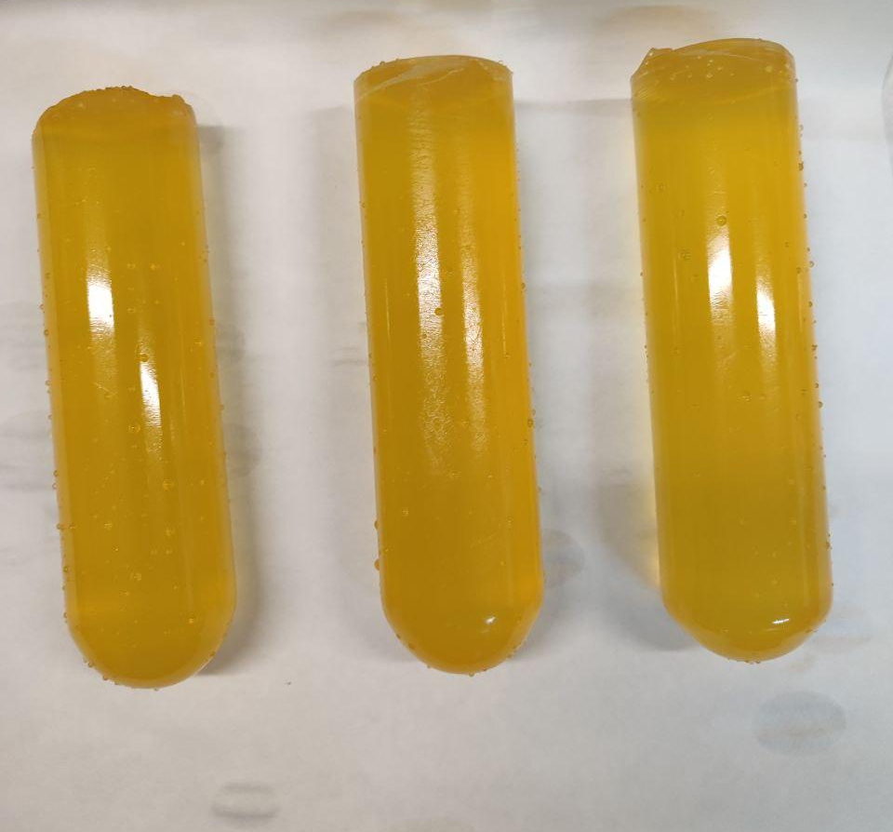
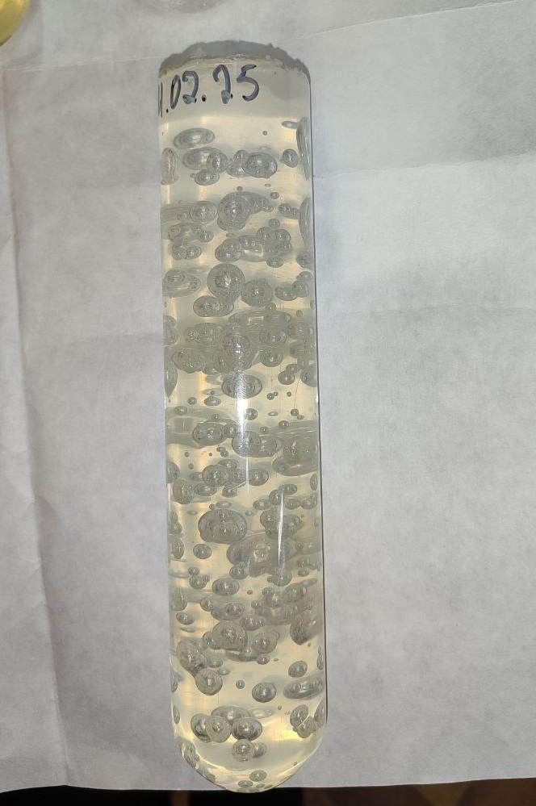
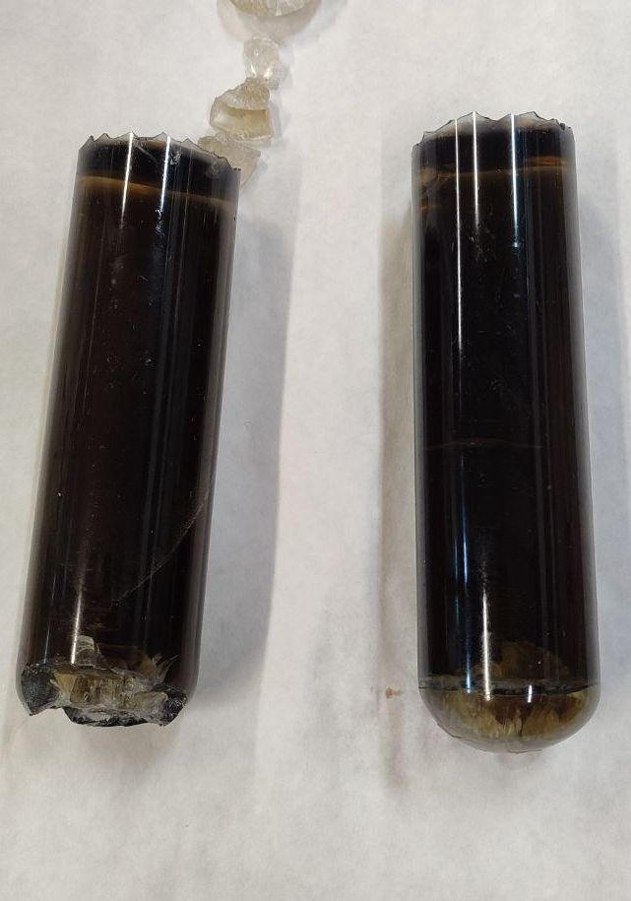
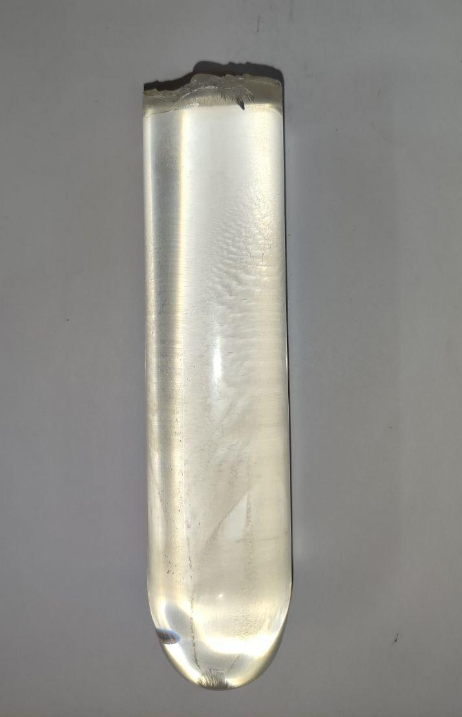
Полученные образцы
T_{макс} = 150 ℃
T_{макс} = 60 ℃
T_{макс} = 130 ℃
T_{макс} = 130 ℃
Рисунок 5. Полученные образцы с содержанием Pb, диаметрами 58, 58, 70, 58 мм. соответственно.
14

Slide 15
Результаты исследований образцов с Pb (2025 г.)
 | Энергия, кэВ | США EJ-256, 0.8 % | Органическое соединение Pb
Т_{макс}, ℃ |  |  | 150 | 130 | 130
∅ |  |  | 58 | 58 | 36
¹⁰⁹Сd | 22.5 | 0.99 | - | 0.95 | 0.95
²⁴¹Am | 60 | 1.12 | 1.04 | 1.06 | 1.05
¹³⁷Cs | 662 | 1.00 | 1.00 | 1.00 | 1.00
⁶⁰Co | 1260 | 1.11 | 1.10 | 1.12 | 1.14
N15 | 11.5 | 1.18 | 1.27 | 1.26 | 1.39
N20 | 15.5 | 0.71 | 0.74 | 0.73 | 0.82
N25 | 19.3 | 0.79 | 0.80 | 0.77 | 0.87
N30 | 23.4 | 0.91 | 0.91 | 0.85 | 0.96
N40 | 31.8 | 1.02 | 1.00 | 0.92 | 1.04
15

Slide 16
Результаты исследований образцов с Pb (2025 г.)
 | Энергия, кэВ | США EJ-256, 0.8 % | Органическое соединение Pb
Т_{макс}, ℃ |  |  | 150 | 130 | 130
∅ |  |  | 58 | 58 | 36
N60 | 46.1 | 1.10 | 1.10 | 1.01 | 1.13
N80 | 65.3 | 0.99 | 1.01 | 0.92 | 1.03
N100 | 87.9 | 0.93 | 0.94 | 0.87 | 0.97
N120 | 101 | 0.92 | 0.97 | 0.89 | 1.01
N150 | 118 | 0.95 | 0.96 | 0.89 | 1.01
N200 | 165 | 0.90 | 0.93 | 0.86 | 0.99
N250 | 211 | 0.88 | 0.90 | 0.86 | 0.97
N300 | 254 | 0.88 | 0.90 | 0.84 | 0.96
Световыход |  | 1.00 | 0.56 | 0.75 | 0.82
*Данные предоставлены научно-производственным унитарным предприятием «Атомтех»
16

Slide 17
Выводы
Вопросы, требующие решения:
Определены основные параметры технологического процесса получения тканеэквивалентных сцинтилляторов на основе полистирола с содержанием свинца (Pb) 0.8% и 1.3%
Показано дополнительное влияние геометрического фактора на тканеэквивалентные сцинтилляторы
Получение стабильного результата и наработка статистики
Разработка технологии для размера сцинтиллятора более 65 мм
17

Slide 18

СПАСИБО ЗА ВНИМАНИЕ!
Контактная информация:
babin@iftp.ru
АО «Институт физико-технических проблем»

